Slide 1
الفصل الخامس
تقييم السندات
تقييم قرارات الاستثمار

Slide 2
مفهوم السند
السند هو عبارة عن صك دين طويل الاجل تصدرها شركات الاعمال والحكومات التي تجمع مبالغ مالية كثيرة من مجموعة متنوعة من المقترضين. وتعرف السندات بانها عبارة عن اداة دين تحمل قيمة اسمية Face Value ومعدل فائدة Coupon Rate of Interest وتاريخ استحقاق Maturity Data محدد . ويحدد العائد حتى الاستحقاق Yield to Maturity على السند بحساب معدل الخصم الذي يساوي ما بين القيمة المخصومة لدفعات الفائدة الدورية زائدا القيمة المخصومة للقيمة الاسمية بين سعر لسند في السوق.

Slide 3
تقييم السند
ويباع اصدار السندات بالقيمة الاسمية اذا كان معدل الفائدة الاسمي (I) يساوي الفائدة في السوق (r) على سندات مماثلة من حيث الاستحقاق وخطر التخلف عن الدفع. اما اذا كان العائد المطلوب حتى الاستحقاق اكبر من معدل الفائدة الاسمي فلا يمكن بيع السند الا بخصم Discount من القيمة الاسمية واذا كان العائد المطلوب في السوق اقل من معدل الفائدة الاسمي يباع السند بعلاوة Premium على القيمة الاسمية.

Slide 4
تقييم السند
1 | r = I | السند يباع بقيمته الاسمية
2 | r > I | السند يباع بخصم
3 | r < I | السند يباع بعلاوة

Slide 5
تقييم السند
يتضح من ذلك ان هناك علاقة عكسية ما بين اسعار السندات والعائد المطلوب (معدل الفائدة المناسب في السوق).
وتعد سندات الدين من الاوراق المالية التي يسهل تقييمها لامكانية تقدير التدفقات النقدية الناتجة عنها بدقة كاملة. وتتالف التدفقات النقدية للسند من الفائدة الدورية والقيمة الاسمية للسند ، وكلاهما معروف قيمته وتاريخ دفعه مسبقا وبالتحديد. فالفائدة الدورية التي يدفعها السند تساوي الى معدل الفائدة الاسمي السنوي على السند مضروبا بالقيمة الاسمية (F) للسند.

Slide 6
تقييم السند
ويتم تقييم السندات بخصم التدفقات النقدية الناتجة عنها حتى موعد استحقاقها بمعدل خصم مناسب. ان معدل الخصم هذا يمثل العائد المطلوب من قبل المستثمرين. ويحدد بحساب العائد على سندات دين مماثلة من حيث درجة المخاطرة وتاريخ الاستحقاق ، ويجري تداولها في السوق المالية. ويستعمل سعر السند في السوق لحساب العائد . وكما هو معروف ان العائد المطلوب يتناسب طردا مع خطر التخلف عن الدفع Default Risk للسند. لذلك فان السندات التي جرى عليها تخلف في دفع الفائدة يجب ان تحقق عائدا مرتفعا حتى يقبل المستثمرون على شرائها .

Slide 7
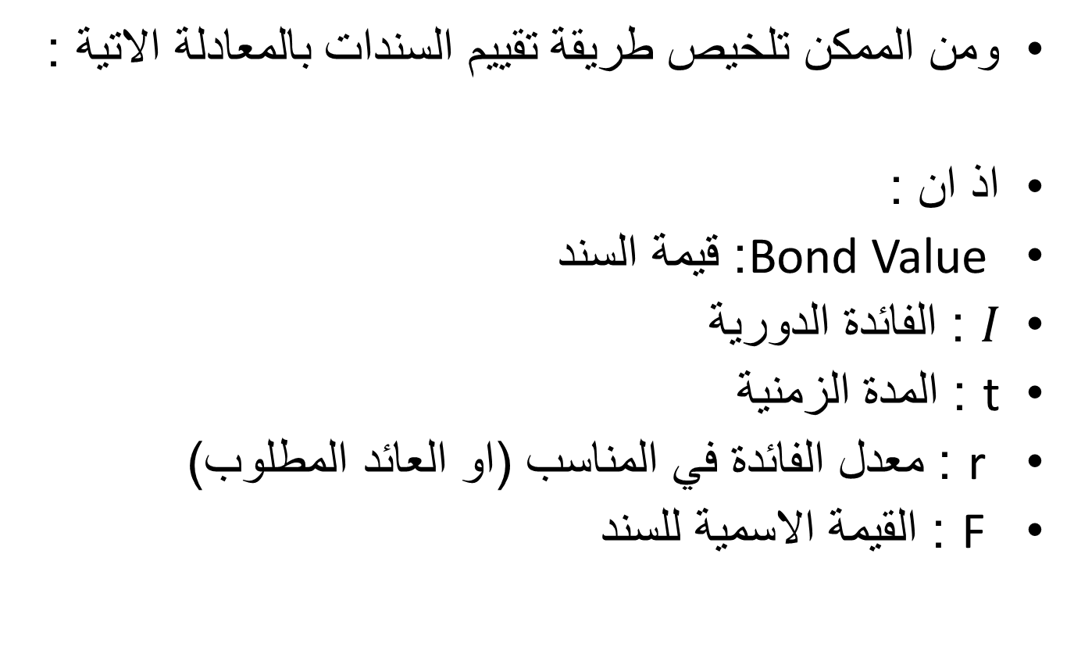
تقييم السند
ومن الممكن تلخيص طريقة تقييم السندات بالمعادلة الاتية :
اذ ان :
Bond Value : قيمة السند
$I$ : الفائدة الدورية
t : المدة الزمنية
r : معدل الفائدة في المناسب (او العائد المطلوب)
F : القيمة الاسمية للسند

Slide 8
مثال
القيمة الاسمية لسند دين 1000 دينار ويحمل 10% فائدة اسمية تدفع سنويا ، و المطلوب ايجاد قيمة السند على ان يحقق عائدا يساوي الى 10% ، 12% ، 8% حتى الاستحقاق بعد 10 سنوات.

Slide 9
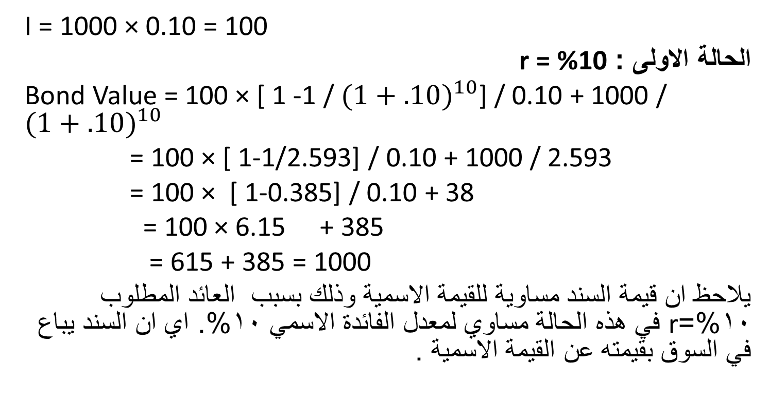
الحل
I = 1000 × 0.10 = 100
الحالة الاولى : r = %10
Bond Value = 100 × [ 1 -1 / ${(1+.10)}^{10}$] / 0.10 + 1000 / ${(1+.10)}^{10}$
= 100 × [ 1-1/2.593] / 0.10 + 1000 / 2.593
= 100 × [ 1-0.385] / 0.10 + 38
= 100 × 6.15 + 385
= 615 + 385 = 1000
يلاحظ ان قيمة السند مساوية للقيمة الاسمية وذلك بسبب العائد المطلوب 10%=r في هذه الحالة مساوي لمعدل الفائدة الاسمي 10%. اي ان السند يباع في السوق بقيمته عن القيمة الاسمية .

Slide 10
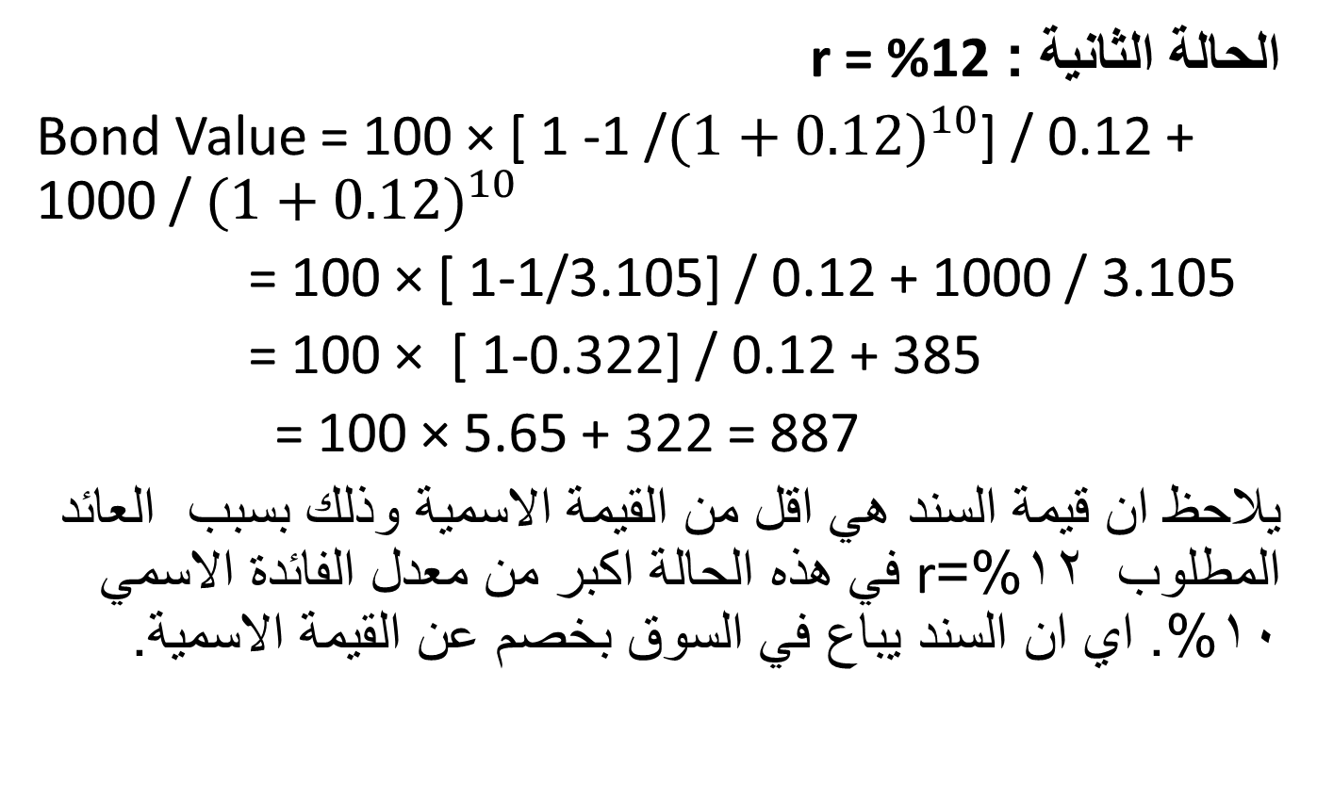
الحل
الحالة الثانية : r = %12
Bond Value = 100 × [ 1 -1 /${(1+0.12)}^{10}$] / 0.12 + 1000 / ${(1+0.12)}^{10}$
= 100 × [ 1-1/3.105] / 0.12 + 1000 / 3.105
= 100 × [ 1-0.322] / 0.12 + 385
= 100 × 5.65 + 322 = 887
يلاحظ ان قيمة السند هي اقل من القيمة الاسمية وذلك بسبب العائد المطلوب 12%=r في هذه الحالة اكبر من معدل الفائدة الاسمي 10%. اي ان السند يباع في السوق بخصم عن القيمة الاسمية.

Slide 11
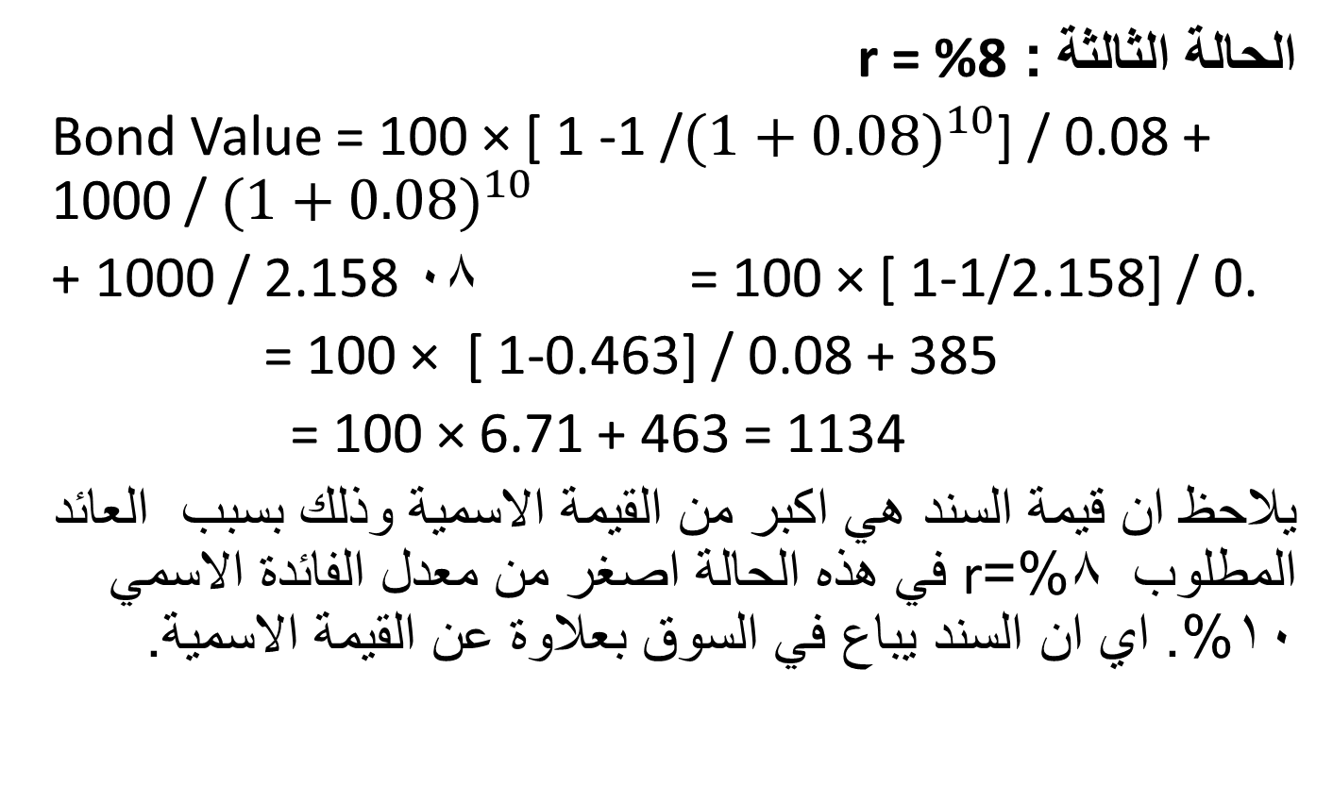
الحالة الثالثة : r = %8
Bond Value = 100 × [ 1 -1 /${(1+0.08)}^{10}$] / 0.08 + 1000 / ${(1+0.08)}^{10}$
= 100 × [ 1-1/2.158] / 0.08 + 1000 / 2.158
= 100 × [ 1-0.463] / 0.08 + 385
= 100 × 6.71 + 463 = 1134
يلاحظ ان قيمة السند هي اكبر من القيمة الاسمية وذلك بسبب العائد المطلوب 8%=r في هذه الحالة اصغر من معدل الفائدة الاسمي 10%. اي ان السند يباع في السوق بعلاوة عن القيمة الاسمية.

